Slide 1

HighTask – Sistema de Gestão de Chamados com IA
Projeto Integrado Multidisciplinar – PIM III
Universidade Paulista – UNIP
Equipe: Paloma Rodrigues, Camila dos Santos, Renata Honorato, Arreginaldo Jr., Gabriel Roxo. Data: Junho de 2025

Slide 2
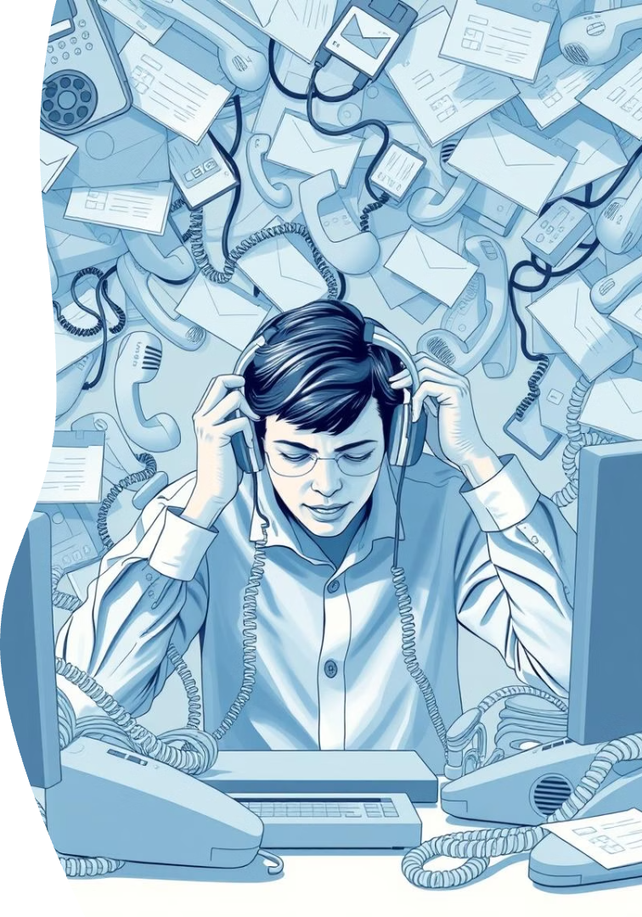



Desafio Enfrentado
Dependência de E-mail/Telefone
Atrasos e Perdas
Falta de priorização e informações.
Suporte lento e desorganizado.
Sobrecarga de TI
Baixa produtividade da equipe.
Necessário modernizar, automatizar e centralizar o suporte técnico.

Slide 3
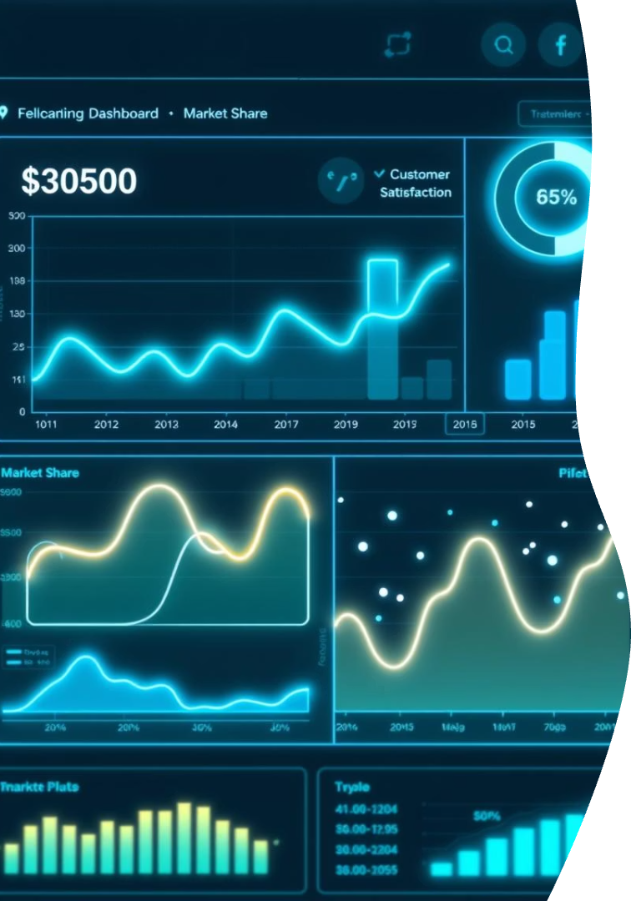



HighTask – Solução Tecnológica
IA para Triagem
Dashboard Completo
Melhoria Contínua
Sugestões automáticas e encaminhamento inteligente.
Indicadores, métricas, SLA e relatórios.
Aumento da produtividade e experiência do usuário.
Sistema de gestão de chamados com IA.

Slide 4
Funcionalidades do Sistema
Usuário
Técnico
Administrador
Abertura de chamados
Painel de chamados
Gestão de usuários e técnicos
Acompanhamento
Atualização de status
Gestão de IA e base de conhecimento
Autoatendimento inteligente
Comentários e anexos
Relatórios e dashboards

Slide 5
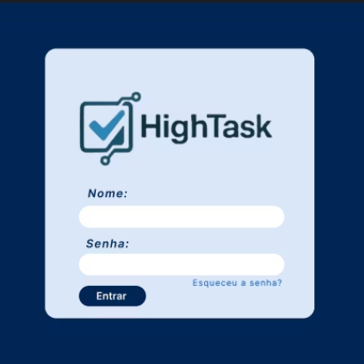
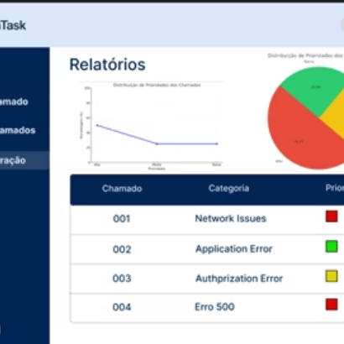
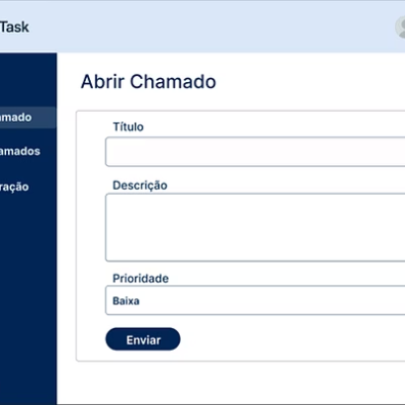
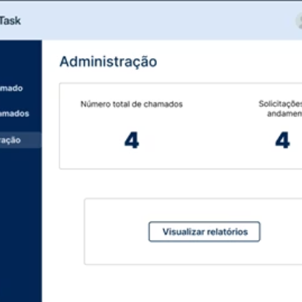
Interfaces Visuais
Telas do sistema: Login, Dashboard, Cadastro de Chamados, Administração.

Slide 6
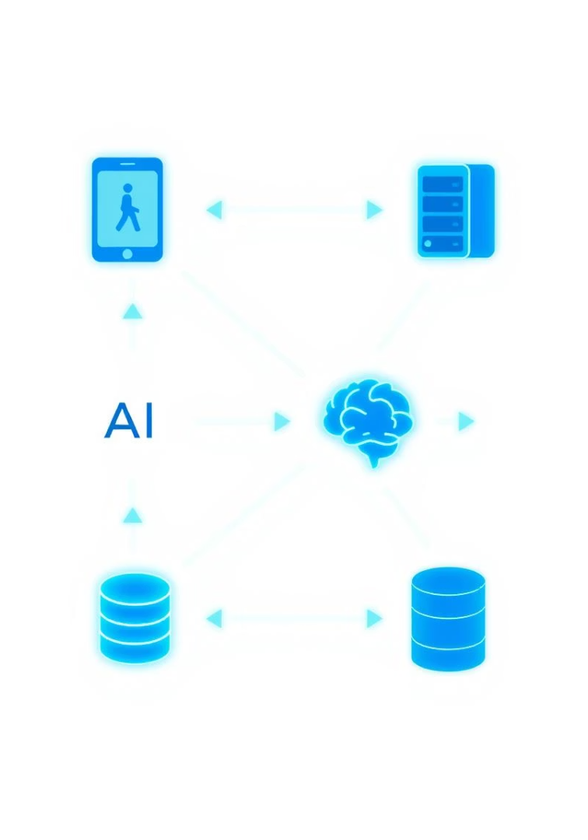



Arquitetura e Tecnologias
Arquitetura
Front-end, Back-end, IA, Banco de Dados (SQL).
Metodologia
Scrum (Sprints ágeis).
Ferramentas
UML, SQL, IA aplicada à gestão.

Slide 7





Processo de Desenvolvimento
Levantamento de Requisitos
Modelagem UML
Casos de Uso, Classes, Sequência.
Desenvolvimento Incremental
Sprints ágeis.
Testes de Funcionalidades
TU001 a TU005.
Documentação
Manual do usuário e protótipos.

Slide 8

Benefícios Gerados
Resolução Rápida
Redução no tempo de chamados.
Produtividade Aumentada
Equipe de TI mais eficiente.
Satisfação Elevada
Colaboradores mais satisfeitos.
Automação Inteligente
Processos otimizados.

Slide 9
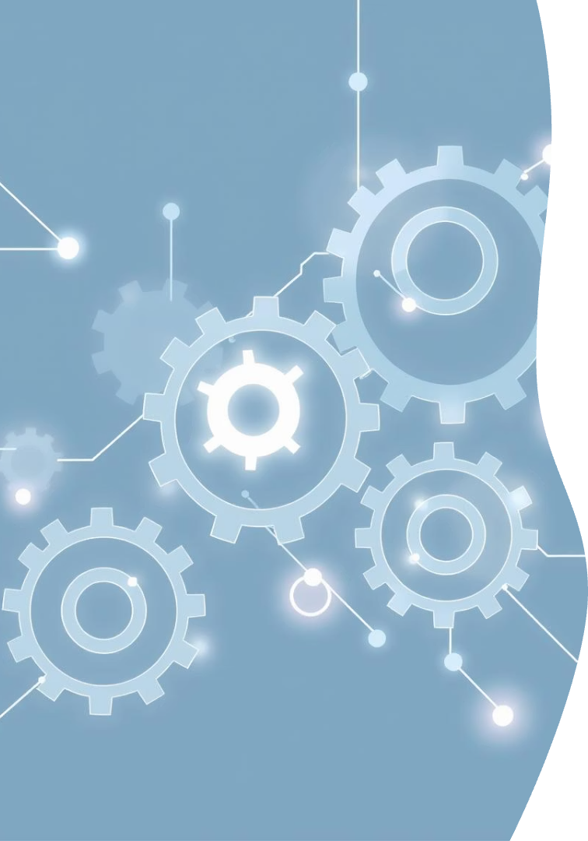
Encerramento
1
2
Solução Inovadora
Suporte Eficiente
HighTask é escalável.
Ágil e inteligente.
3
Boas Práticas
Alinhado com TI e software.

Slide 10

Agradecimentos
Obrigado pela atenção!
Alguma dúvida?

